Slide 1
DEAR STUDENTS

Slide 2
শিক্ষক পরিচিতি
সাখাওয়াত হোসেন
প্রভাষক- গণিত বিভাগ
রামপুর নাসির মেমোরিয়াল ডিগ্রি কলেজ, ফেনী।
ফেনী সিটি কলেজ, ফেনী। (গেস্ট শিক্ষক)

Slide 3
পাঠ পরিচিতি
সংখ্যা পদ্ধতি (Number System)

Slide 4
এই পাঠ শেষে-
1. সংখ্যা পদ্ধতির প্রকারভেদ বর্ণনা করতে পারবে ।
2. বিভিন্ন প্রকার সংখ্যা পদ্ধতির বৈশিষ্ট্য ব্যাখ্যা করতে পারবে ।
3. বিভিন্ন প্রকার সংখ্য পদ্ধতির বেজ বা ভিত্তি ব্যাখ্যা করতে পারবে ।

Slide 5
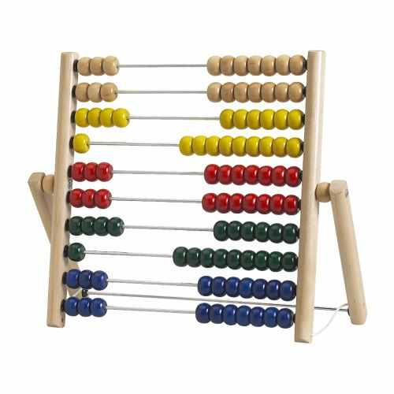
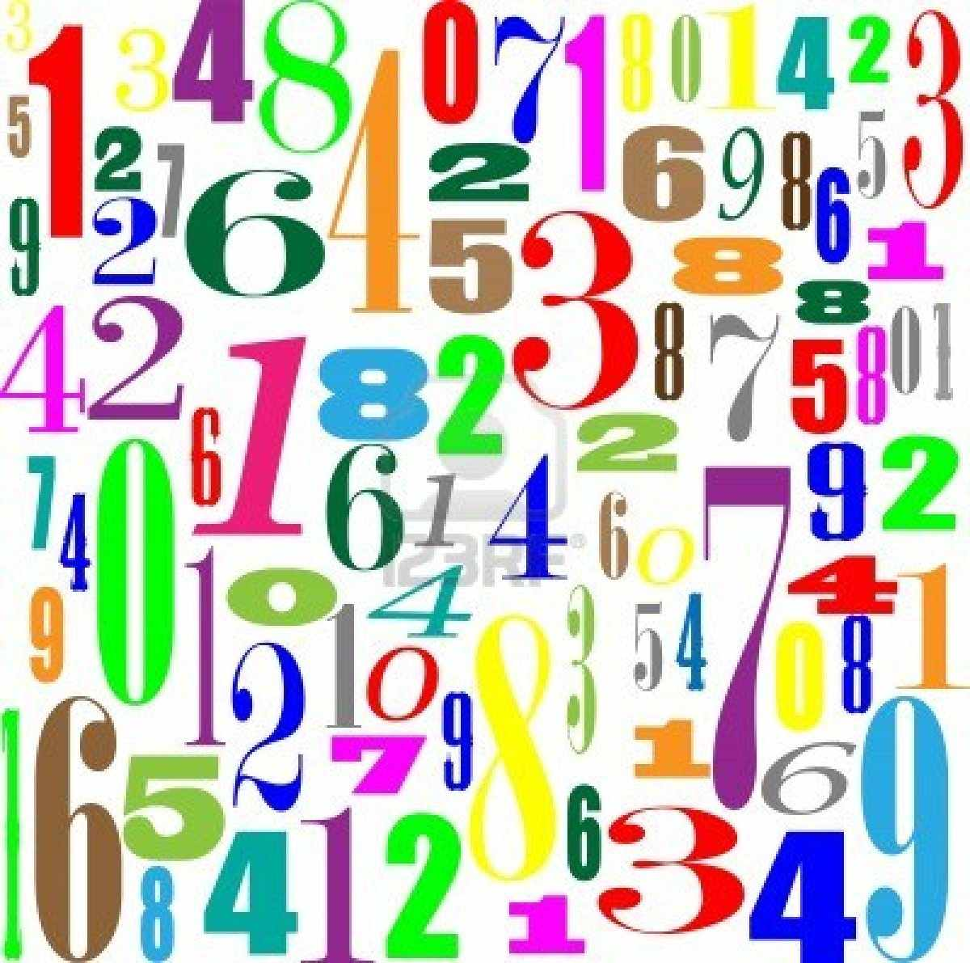
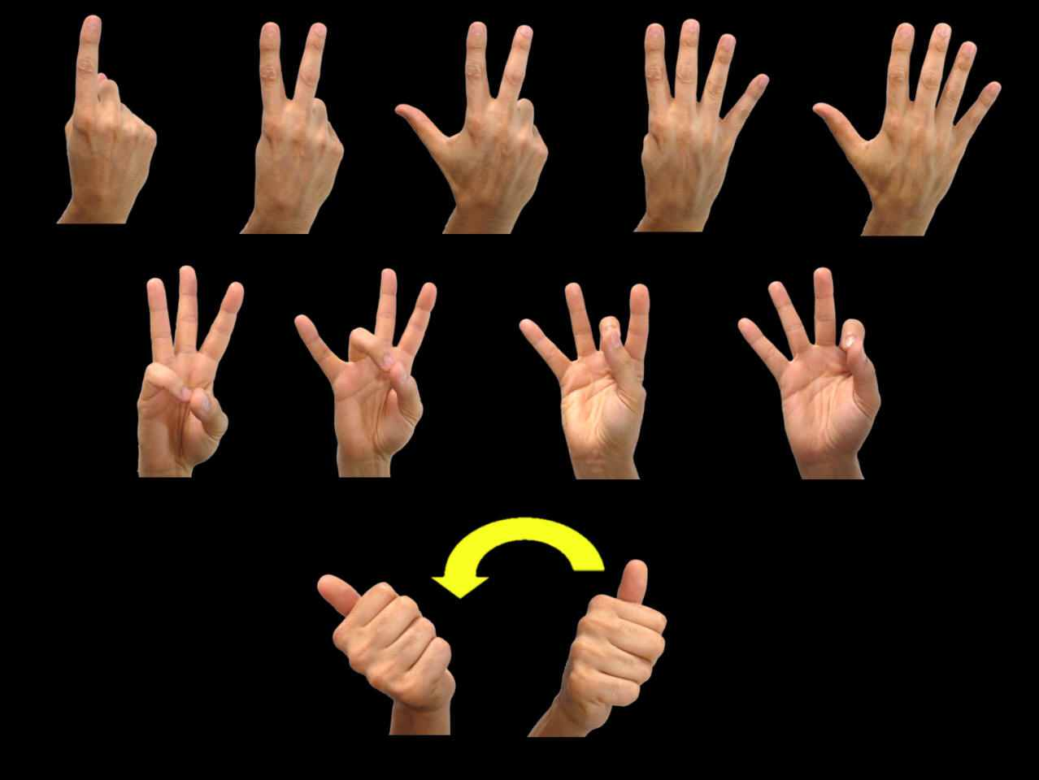

Slide 6
সংখ্যা পদ্ধতি
কোনো সংখ্যাকে লেখা বা প্রকাশের জন্য ব্যবহৃত পদ্ধতিই হলো সংখ্যা পদ্ধতি।
সংখ্যা পদ্ধতির প্রকারভেদ :
অবস্থানের উপর নির্ভর করে সংখ্যাকে দুইভাগে ভাগ করা হয়। যথা :
১. নন-পজিশন্যাল সংখ্যা পদ্ধতি
২. পজিশন্যাল সংখ্যা পদ্ধতি

Slide 7
নন-পজিশনাল সংখ্যা পদ্ধতি :
যে পদ্ধতিতে সংখ্যার মান ব্যবহৃত চিহ্ন বা অংকসমূহের পজিশন বা অবস্থানের উপর নির্ভর করে না তাকে নন-পজিশন্যাল সংখ্যা পদ্ধতি বলে।
এটি একটি প্রাচীন পদ্ধতি। সভ্যতা বিকাশের পূর্বে মানুষ গণনা বা হিসাব-নিকাশের জন্য এই পদ্ধতি ব্যবহার করত। এই পদ্ধতিতে গণনা বা হিসাব-নিকাশের কাজ করা হতো-বিভিন্ন চিহ্ন বা প্রতীকের মাধ্যমে।
নন-পজিশনাল সংখ্যা পদ্ধতিতে ব্যবহৃত প্রতিক :
হাতিয়ার
পশুপাখি
জীবজন্তু

Slide 8
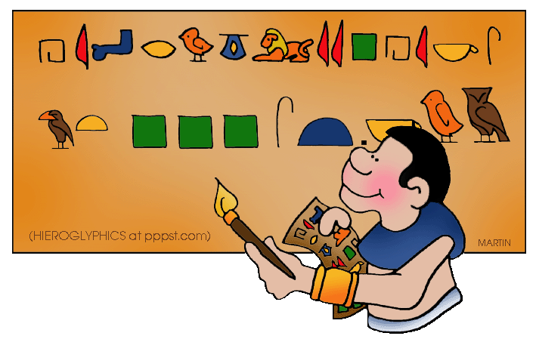
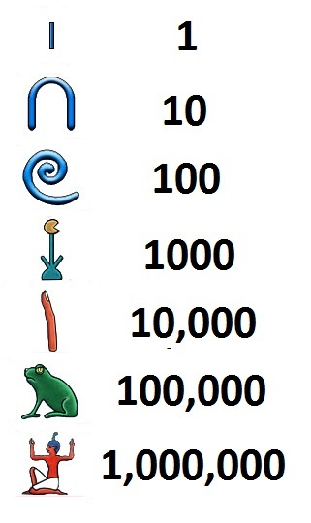
নন-পজিশনাল সংখ্যা পদ্ধতিতে ব্যবহৃত প্রতিক :
এই পদ্ধতিতে ব্যবহৃত প্রতীক বা অংকগুলোর পজিশন বা অবস্থান গুরোত্ব পায় না। ফলে অংকগুলোর কোনো স্থানীয় মান থাকে না। শুধু অংকটির নিজস্ব মানের উপর ভিত্তি করে হিসাব-নিকাশ কার হয়। প্রাচীন যুগে ব্যবহৃত হায়ারোগ্লিফিক্স (Hieroglyphics) সংখ্যা পদ্ধতি একটি নন-পজিশন্যাল সংখ্যা পদ্ধতির উদাহরণ।

Slide 9
পজিশনাল সংখ্যা পদ্ধতি :
যে পদ্ধতিতে সংখ্যার মান ব্যবহৃত চিহ্ন বা অংকসমূহের পজিশন বা অবস্থানের উপর নির্ভর করে তাকে পজিশন্যাল সংখ্যা পদ্ধতি বলে।
ব্যবহৃত চিহ্ন বা অংকসমূহের পজিশন বা অবস্থানের উপর ভিত্তি করে এই ধরনের সংখ্যা পদ্ধতিতে সংখ্যার মান নির্ণয় করা হয়। এই পদ্ধতিতে কোনো একটি অংকের (সংখ্যার) ভিন্ন ভিন্ন মান বহন করে।
এই পদ্ধতিতে সংখ্যা পদ্ধতির বেজ, অংকের অবস্থান এবং র‌্যাডিক্স পয়েন্ট একটি গুরুত্বপূর্ণ বিষয়।
পজিশনাল সংখ্যা পদ্ধতিতে র‌্যাডিক্স পয়েন্ট দিয়ে প্রতিটি সংখ্যাকে পূর্ণাংশ এবং ভগ্নাংশ এই দুইভাগে বিভক্ত করা হয়।
সংখ্যা পদ্ধতির বেজ :
সংখ্যা পদ্ধতিতে ব্যবহৃত মৌলিক সংখ্যা নির্দেশকারী মোট চিহ্ন, অংক বা সংখ্যাকে সংখ্যা পদ্ধতির বেজ (Base) বা ভিত্তি বলা হয়। অন্যকথায়, কোনো একটি সংখ্যা পদ্ধতিতে ব্যবহৃত মৌলিক সংখ্যা নির্দেশকারী প্রতীক বা চিহ্নের সমষ্টিকে ঐ সংখ্যা পদ্ধতির বেজ (Base) বা ভিত্তি বলে।

Slide 10
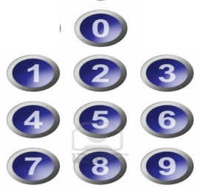
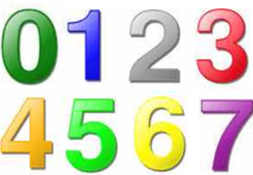
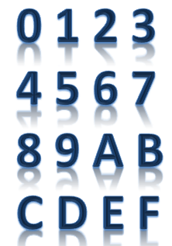
পজিশনাল সংখ্যা পদ্ধতির প্রকারভেদ :
বাইনারি
দশমিক
হেক্সাডেসিমেল
অকটাল

Slide 11
বাইনারি সংখ্যা পদ্ধতি :
Bi শব্দের অর্থ হলো ২ (দুই)। যে সংখ্যা পদ্ধতিতে ০ (শুন্য) ও ১ (এক) এই দুইটি প্রতিক বা চিহ্ন ব্যবহার করা হয় তাকে বাইনারি সংখ্যা পদ্ধতি বলে।
বাইনারি সংখ্যা পদ্ধতিতে যেহেতু ০ (শুন্য) এবং ১ (এক) এই ২ (দুই) টি প্রতিক বা চিহ্ন ব্যবহার করা হয় তাই এর বেজ (Base) হচ্ছে ২ (Bi / দুই)।
উনিশ শতকের মাঝামাঝি সময় ইংল্যান্ডের গণিতবিদ জর্জ বুল। বাইনারি সংখ্যা পদ্ধতি উদ্ধাবন করেন। এজন্য জর্জ বুলকে বাইনারি সংখ্যা পদ্ধতির প্রবর্তক হিসেবে বিবেচনা করা হয়।
বাইনারি সংখ্যা পদ্ধতি সবচেয়ে সরলতম সংখ্যা পদ্ধতি। এক্ষেত্রে ০ (শুন্য) কে বিদ্যুতের অনুপস্থিতি এবং ১ (এক)-কে বিদ্যুতের উপস্থিতি হিসেবে গণ্য করা হয়। যা মেশিনের জন্য সহজেই বোধগম্য হয়।
এ কারণে কম্পিউটারের অভ্যান্তরীণ সকল কর্মকান্ডে বাইনারি সংখ্যা পদ্ধতি ব্যবহার করা হয়।
এই পদ্ধতিতে দুই চিহৃ বা মৌলিক প্রতিক ব্যবহার করা হয় বলে এর বেজ ২

Slide 12
অকটাল সংখ্যা পদ্ধতি :
Octa শব্দের অর্থ হলো 8 (আট)। যে সংখ্যা পদ্ধতিতে ৮টি (০, ১, ২, ৩, ৪, ৫, ৬, ৭) প্রতিক বা চিহ্ন ব্যবহার করা হয় তাকে অকটাল সংখ্যা পদ্ধতি বলে।
এতে ০ (শুন্য) থেকে ৭ (সাত) পর্যন্ত ৮ (আট) টি প্রতিক বা চিহ্ন (সংখ্যা) নিয়ে যাবতীয় গাণিতিক কর্মকান্ড সম্পাদন করা হয় বলে এর বেজ (Base) বা ভিত্তি হলো ৮।
দশমিক সংখ্যা পদ্ধতি :
Decimal শব্দের অর্থ হলো 10 (দশ)। যে সংখ্যা পদ্ধতিতে ১০টি (০, ১, ২, ৩, ৪, ৫, ৬, ৭, ৮, ৯) প্রতিক বা চিহ্ন ব্যবহার করা হয় তাকে দশমিক সংখ্যা পদ্ধতি বলে। দশমিক সংখ্যা পদ্ধতিতে ০ (শুন্য) থেকে ৯ (নয়) পর্যন্ত ১০ (দশ) টি প্রতিক বা চিহ্ন (সংখ্যা) ব্যবহার করা হয় বলে এর বেজ (Base) হচ্ছে ১০
প্রচীন ভারতে সর্বপ্রথম দশমিক সংখ্যা পদ্ধতির ব্যবহার শুরু হয়েছিল। আমরা প্রতিনিয়ত সংখ্যা উপস্থাপন ও হিসাব নিকাশের জন্য সাধারণত দশমিক সংখ্যা পদ্ধতি ব্যবহার করি।
ইউরোপে আরোবরা এই সংখ্যা পদ্ধতির প্রচলন করায় অনেকে এটিকে আরবি সংখ্যা পদ্ধতি নামেও অভিহিত করেন।

Slide 13
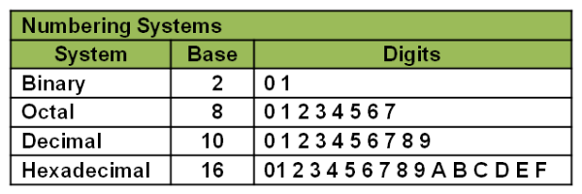
হেক্সাডেসিম্যাল সংখ্যা পদ্ধতি :
Hexa শব্দের অর্থ হলো 6 এবং Decimal শব্দের অর্থ হলো 10। hexadecimal শব্দের অর্থ হলো 16। যে সংখ্যা পদ্ধতিতে ১৬ (ষোল) টি ভিন্ন ভিন্ন প্রতিক বা চিহ্নঃ- ০, ১, ২, ৩, ৪, ৫, ৬, ৭, ৮, ৯, A, B, C, D, E, F ব্যবহার করা হয় তাকে বলে হেক্সাডেসিমাল সংখ্যা পদ্ধতি।
এতে ০ (শুন্য) থেকে F (এফ) পর্যন্ত ১৬ (ষোল) টি প্রতিক বা চিহ্ন (সংখ্যা) নিয়ে যাবতীয় গাণিতিক কর্মকান্ড সম্পাদন করা হয় বলে এর বেজ (Base) বা ভিত্তি হলো ১৬।
এক নজরে বিভিন্ন প্রকার সংখ্যা পদ্ধতি:

Slide 14
পজিশনাল সংখ্যা পদ্ধতি :

Slide 15
মূল্যায়ন
১. সংখ্যা পদ্ধতি কী?
২. বেজ বা ভিত্তি কী?
৩. বাইনারী সংখ্যা পদ্ধতির বেজ ২ কেন?
৪. (ABFF)₁₆ এর পরের সংখ্যাটি কত?

Slide 16
ধন্যবাদ

